Slide 2
স্বাগতম

Slide 3
আমার পরিচয়
মোহাম্মদ গোলাম মোস্তফা
প্রধান শিক্ষক
মৌদাম সেসিপ মডেল উচ্চ বিদ্যালয়
পূর্বধলা, নেত্রকোনা।

Slide 4
শ্রেণি: নবম-দশম
বিষয়: বাংলাদেশের ইতিহাস ও বিশ্বসভ্যতা
অধ্যায়: দ্বাদশ

Slide 5
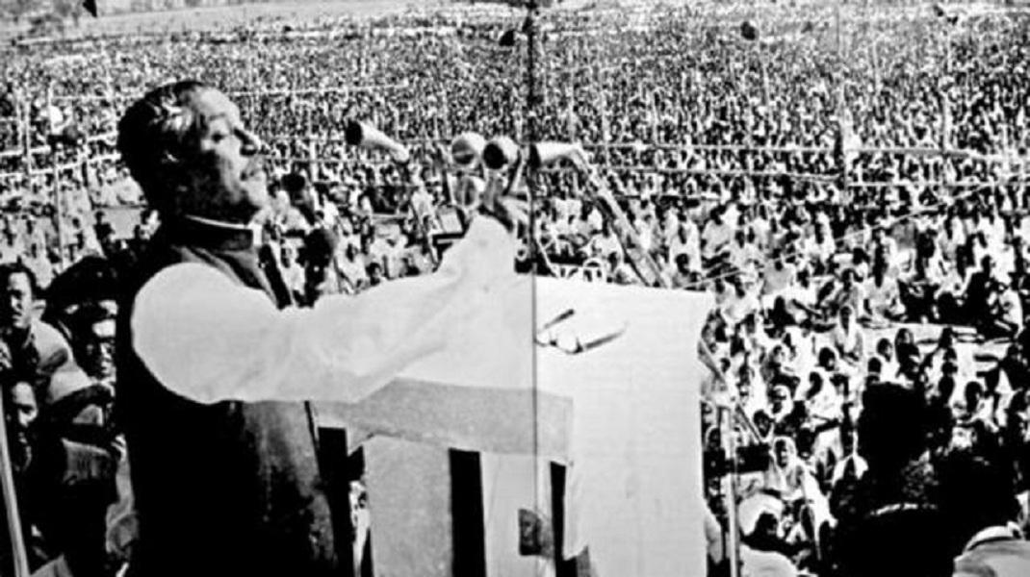
নিচের ছবিটির দিকে লক্ষ্য কর

Slide 6
বঙ্গবন্ধুর ঐতিহাসিক ৭ মার্চের ভাষণ

Slide 7
পাঠ শেষে যা শিখবে
১। বঙ্গবন্ধুর ৭মার্চের ঐতিহাসিক ভাষণের প্রেক্ষাপট র্বণনা করতে পারবে।
২। ৭ মার্চের ভাষণের ঐতিহাসিক গুরুত্ব বর্ণনা করতে পারবে।

Slide 8
১৯৭০ সালের নির্বাচনে নির্বাচিত প্রতিনিধিদের হাতে পাকিস্তানের সামরিক সরকার ক্ষমতা হস্তান্তর না করায়,
পাকিস্তানের রাজনৈতিক অঙ্গনে এক অস্থিরতার সৃষ্টি হয়। সারা দেশেব্যাপী নানারকম উদ্বেগ, উত্তেজনার মধ্যে বঙ্গবন্ধুর ৭ মার্চের ভাষণ ছিল জাতির জন্য সুস্পষ্ট দিক নির্দেশনা।
পূর্ব ঘোষণা অনুযায়ী ১৯৭১ সালের ৭ মার্চ রেসকোর্স ময়দানের সমাবেশে লক্ষ লক্ষ জনতার ঢল নামে।
বঙ্গবন্ধু এ সমাবেশে যে ভাষণ দেন তা বিশ্বের ইতিহাসে খ্যাত হয়ে আছে।

Slide 9
তাঁর বক্তব্যের মূল বিষয় ছিল ৪টি। যথা:
১. চলমান সামরিক আইন প্রত্যাহার;
২. সৈন্যদের ব্যারাকে ফিরিয়ে নেয়া ;
৩. গণহত্যার তদন্ত করা এবং;
৪. নির্বাচিত প্রতিনিধিদের হাতে ক্ষমতা হস্তান্তর করা।

Slide 10
৭ মার্চের ভাষণটি স্থায়ীত্ব ১৮ মিনিট।
ভাষণকে ঐতিহাসিক দলিল হিসেবে স্বীকৃতি দিয়েছে ইউনেস্কো।
ভাষণকে 'মেমরি অব দ্য ওয়ার্ল্ড ইন্টারন্যাশনাল রেজিস্টারে' (এমওডাব্লিউ) তালিকাভুক্ত করা হয়েছে।
এমওডব্লিউ-তে আনুষ্ঠানিক ও স্থায়ীভাবে সংরক্ষিত এটাই প্রথম কোনো বাংলাদেশি দলিল।
ভাষণটি ১২টি ভাষায় অনুবাদ করা হয়।

Slide 11
বাংলাদেশের সকল অফিস-আদালত ও শিক্ষাপ্রতিষ্ঠান অনির্দিষ্টকালের জন্য বন্ধ ঘোষণা করেন।
বঙ্গবন্ধু স্বাধীনতা ঘোষণা করলে ব্যাপক ধ্বংসযজ্ঞ চালানো হবে। তাই কৌশলগত কারণে প্রত্যক্ষভাবে ঘোষণা না দিয়ে পরোক্ষভাবে বাংলাদেশের স্বাধীনতার ঘোষণা দেয়া হয়।
ঘোষণায় তিনি বলেন, ‘আমার অনুরোধ, প্রত্যেক মহল্লায়, ইউনিয়নে আওয়ামীলীগের নেতৃত্বে সংগ্রাম কমিটি গড়ে তুলুন। হাতে যা আছে তাই নিয়ে প্রস্তুত থাকুন। মনে রাখবেন, রক্ত যখন দিয়েছি, রক্ত আরো দেবো, এ দেশের মানুষকে মুক্ত করে ছাড়বো ইনশাল্লাহ্। এবারের সংগ্রাম আমাদের মুক্তির সংগ্রাম। এবারের সংগ্রাম স্বাধীনতার সংগ্রাম।’

Slide 12
তাঁর এ ভাষণ স্বাধীন বাংলা বেতার কেন্দ্র থেকে ‘বজ্রকণ্ঠ’ নামে প্রচারিত হয়, যা বাঙালিকে স্বাধীনতা সংগ্রামে অনুপ্রাণিত করে।
তাঁর নির্দেশ অনুসারে দেশের স্কুল-কলেজ, অফিস-আদালত, কল-কারখানা সব বন্ধ হয়ে যায়। বিক্ষুব্ধ জনতা পাকিস্তানবাহিনীর সদস্যদের বিভিন্ন ¯’স্থানে প্রতিরোধ করতে থাকে।
খাজনা-ট্যাক্স আদায় বন্ধ হয়ে যায়। এমন পরিস্থিতিতে ইয়াহিয়া খান টিক্কা খানকে পূর্ব পাকিস্তানের গভর্নর নিয়োগ করেন।
১০ মার্চ সরকার এক সামরিক আদেশ জারি করে সকল কর্মকর্তা-কর্মচারীকে কর্মস্থলে যোগ দেয়ার নির্দেশ দেন।
এর পরও পূর্ব পাকিস্তানের সর্বস্তরের জনগণ অসহযোগ আন্দোলন অব্যাহত রাখে।

Slide 13
১৩ মার্চ সরকার পুনরায় সামরিক আইন জারি করে। ১৪ মার্চ পশ্চিম পাকিস্তানের নেতা জুলফিকার আলী ভুট্টো একটি অবাস্তব প্রস্তাবের মাধ্যমে পূর্ব ও পশ্চিম পাকিস্তানের সংখ্যাগরিষ্ঠ দলের হাতে ক্ষমতা ছেড়ে দেয়ার ফর্মুলা দেন।
তবে বঙ্গবন্ধু এসব কথায় গুরুত্ব না দিয়ে ঐ দিনই ৩৫ দফাভিত্তিক দাবিনামা জারি করেন। সেখানে আন্দোলন চালিয়ে যাওয়ার জন্য জনসাধারণকে বিভিন্ন দিক নির্দেশনা দেয়া হয়।
বঙ্গবন্ধুর আদেশ জারির পর থেকে শুধু সেনাবাহিনী ছাড়া সর্বত্র আওয়ামীলীগের নিয়ন্ত্রণ প্রতিষ্ঠিত হয়। অবস্থার গভীরতা উপলব্ধি করে ইয়াহিয়া খান ১৫ মার্চ ঢাকা সফরে আসেন।
১৬ মার্চ থেকে ইয়াহিয়া-মুজিব আলোচনা শুরু হয়। এরপর ২২ মার্চ হঠাৎ জুলফিকার আলী ভুট্টো ঢাকা আসেন এবং আলোচনায় অংশ নেন।
এরমধ্যে ১৯ মার্চ পাকিস্তানি সৈন্যরা জয়দেবপুরে নিরীহ মানুষের ওপর হামলা চালালে এর প্রভাব মুজিব-ইয়াহিয়া আলোচনাকে প্রভাবিত করে।

Slide 14
মূলত এ সময় আলোচনা ব্যর্থ হয়ে যায়। ২৩ মার্চ পাকিস্তানের প্রজাতন্ত্র দিবসে এদেশের ঘরে ঘরে পাকিস্তানের পতাকার বদলে স্বাধীন বাংলার পতাকা উত্তোলন করা হয়।
২৪ মার্চ আওয়ামীলীগের নেতৃবৃন্দ সংকট সমাধানের শেষ চেষ্টা করেন। কিন্তু আলোচনা অসমাপ্ত রেখে ২৫ মার্চ ইয়াহিয়া খান গোপনে ঢাকা ত্যাগ করেন।
তার আগে তিনি সামরিক বাহিনীকে নিরস্ত্র বাঙালির ওপর আμমণ চালানোর নির্দেশ দিয়ে যান।
ফলে ২৫ মার্চ মধ্যরাতে বাঙালির ওপর নেমে আসে চরম আঘাত। সেদিন রাতে পাকিস্তানি সেনারা বহুবাঙালিকে নির্বিচারে হত্যা করে।

Slide 15
দলীয় কাজ
১৯৭০ সালের নির্বাচনে জাতীয় ও প্রাদেশিক পরিষদে কোন দল কতটি করে আসন লাভ করে লেখ।

Slide 16
বাড়ির কাজ
স্বাধীন সার্বভৌম বাংলাদেশের অভ্যুদয়ে ১৯৭০ সালের নির্বাচন গুরুত্বপূর্ণ কেন?
Notes:
“ধন্যবাদ”

Slide 17
ধন্যবাদ সবাইকে

